Slide 1
Сибирский государственный университет телекоммуникаций и информатики
КУРСОВОЙ ПРОЕКТ
по дисциплине
“Структуры и алгоритмы обработки данных”
Splay tree
Выполнил: студент группы ИВ-721
Дураков Николай
Новосибирск, 2018 г

Slide 2
Splay tree
Расширяющееся (англ. splay tree) или косое дерево является двоичным деревом поиска. Это дерево принадлежит классу «саморегулирующихся деревьев», которые поддерживают необходимый баланс ветвления дерева, чтобы обеспечить выполнение операций поиска, добавления и удаления за логарифмическое время от числа хранимых элементов. Это реализуется с помощью операций Splay.

Slide 3

Создатель
Расширяющееся дерево придумал Роберт Тарьян
Роберт Андре Тарьян — известный американский учёный в области теории вычислительных систем.
Он является автором множества алгоритмов решения задач теории графов и дискретной математики, включая алгоритм поиска наименьшего общего предка. Также он является соавтором структуры данных «Фибоначчиева куча» и автором «Расширяюшегося дерева».

Slide 4
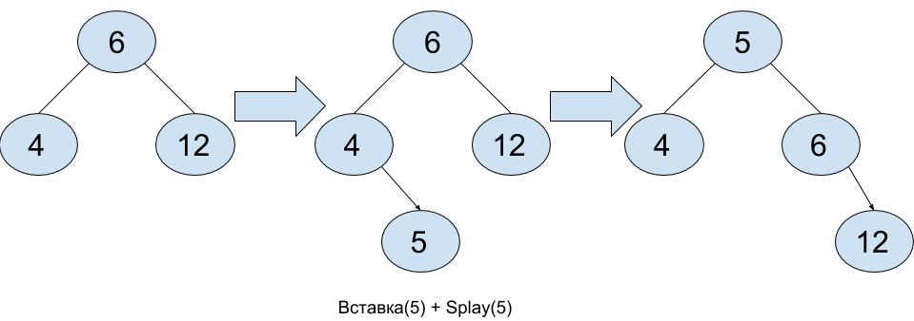
Операции с деревом
Insert
Вставка происходит как в обычном бинарном дереве поиска, после, запускаем splay

Slide 5
Реализация
function insert( Node root, int k)
{
node newnode;
newnode.key =k;
while(1){
If (root.key > k)
{
if (root.right ==NULL){
root.right = newnode;
break;
}
root = root.right;
}
else
{
if (root.left ==NULL){
root.left = newnode;
break;
}
root = root.left;
}
}
splay(newnode);
}

Slide 6
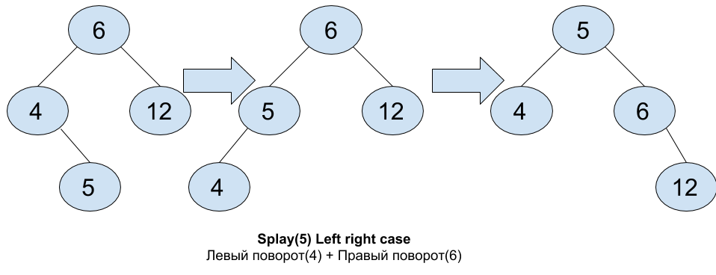
Операции с деревом
Splay
Основная операция дерева. Заключается в перемещении вершины в корень при помощи последовательного выполнения трёх операций: Zig, Zig-Zig и Zig-Zag(Комбинаций левых и правых поворотов)

Slide 7
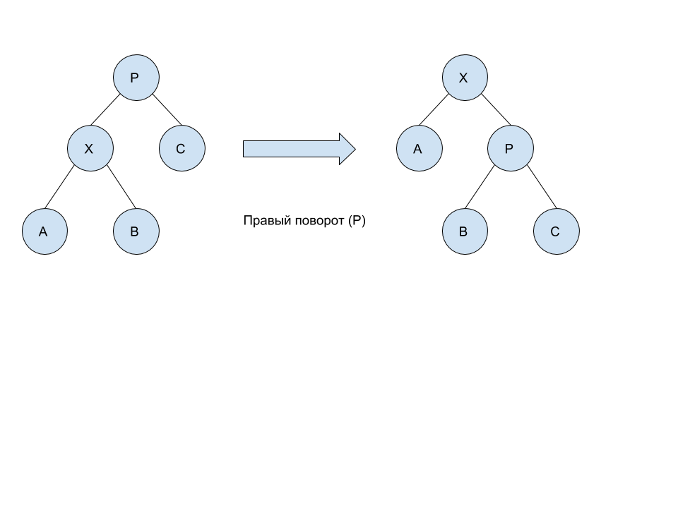
Операции с деревом
ZIG(ZAG) - обычный поворот влево(вправо). Он выполняется перестановкой указателей. Выполняется, когда у узла нет «дедушки». Если узел является левым потомком, то выполняется правый поворот, если узел является правым потомком, то выполняем левый поворот.

Slide 8
Реализация
function rotateLeft(Node a):
Node b = a.right
a.right = b.left
b.left = a
function rotateRight(Node a):
Node b = a.left
a.left = b.right
b.right = a

Slide 9
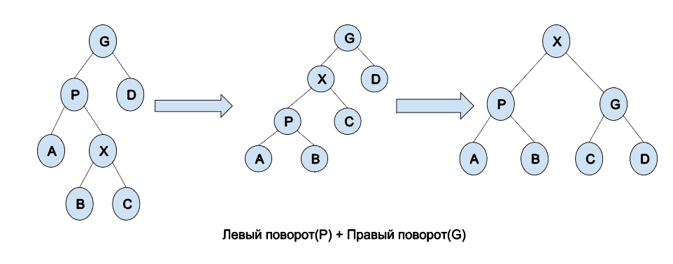
Операции с деревом
ZIG-ZAG(ZAG-ZIG) - комбинация из одного левого и правого поворота или наоборот. Выполняется если у узла есть «дедушка». Тут опять же есть два случая:
1. Узел является правым потомком, а родитель этого узла является левым потомком (Left-Right Case на рисунке). В этом случае выполняется один левый поворот, а затем один правый поворот.
2. Узел является левым потомком, а родитель этого узла является правым потомком (Right - Left Case). В этом случае выполняется один правый поворот, а затем один левый поворот.

Slide 10
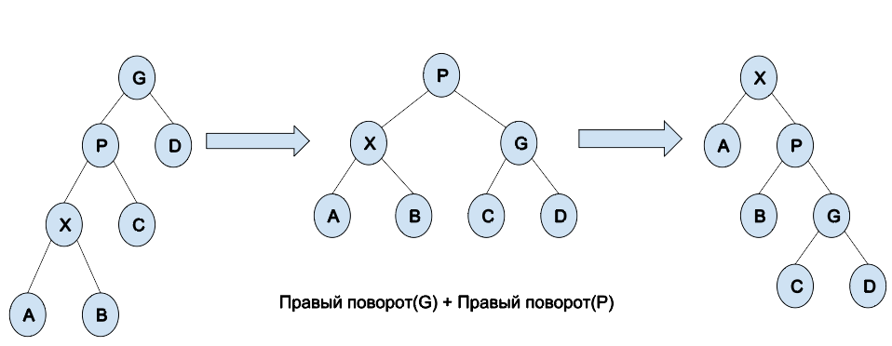
Операции с деревом
ZIG-ZIG(ZAG-ZAG) - комбинация из двух правых или левых поворотов. Выполняется если у узла есть «дедушка». Тут могут возникнуть два случая:
1. Узел является левым потомком, и родитель этого узла является левым потомком (Left-Left Case на рисунке). В этом случае выполняется два правых поворота.
2. Узел является правым потомком, и родитель этого узла является правым потомком (Right-Right Casе). В этом случае выполняется два левых поворота.

Slide 11
Реализация
function Splay(Node *T)
{
while(1)
{
Node p=T.parent;
if(!p)break;
Node pp=p.parent;
if(!pp)//Zig
{
if(p.left==T)
rightRotate(p);
else
leftRotate(p);
break;
}
if(pp.left==p)
{
if(p.left==T)
{//ZigZig
rightRotate(pp);
rightRotate(p);
}

Slide 12
Реализация
else
{//ZigZag
leftRotate(p);
rightRotate(pp);
}
}
else
{
if(p->left==T)
{//ZigZag
rightRotate(p);
leftRotate(pp);
}
else
{//ZigZig
leftRotate(pp);
leftRotate(p);
}
}
}
root = T;
}

Slide 13
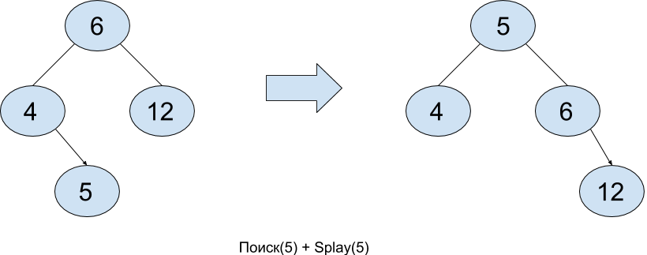
Операции с деревом
Search
Поиск выполняется как в обычном двоичном дереве поиска. При нахождении элемента запускаем Splay для него.

Slide 14
Реализация
function search( Node root, int k)
{
Node look = root;
while(look){
if (look.key == k) break;
if (look.key > k)
{
if (look.right ==NULL){
break;
}
look= look.right;
}
else
{
if (look.left ==NULL){
break;
}
look= look.left;
}
}
splay(look);
if(look.key==k) return look;
return NULL;
}

Slide 15
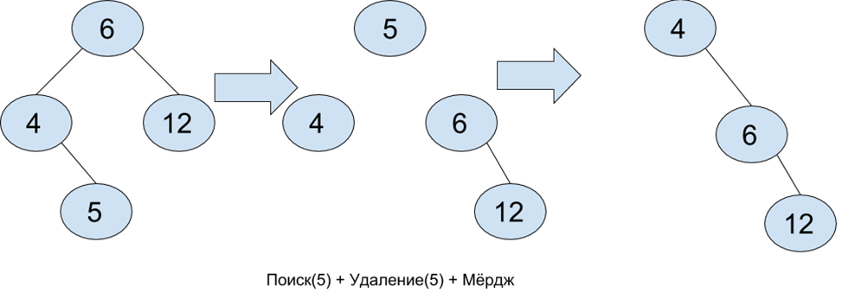
Операции с деревом
Delete
Находим элемент в дереве, делаем Splay для него, делаем merge его детей.

Slide 16
Реализация
function delete(Node root,int v)
{
Node N=search(v);
if(!N) return 0;
Node P=N->left;
if(!P)
{
root=N.right;
root.parent=NULL;
free(N);
return;
}
while(P.right) P=P.right;
if(N.right)
{
P.right=N.right;
N.right.parent=P;
}
root=N.left;
root.parent=NULL;
free(N);
return;
}

Slide 17
Сложность Операций
Операция | Худший случай | Средний случай
Insert | O(log n) | O(log n)
Search | O(log n) | O(log n)
Zig,Zig-Zag и т.п | O(1) | O(1)

Slide 18
Применение
В основном используются в сжатии данных (В них помещаются коды префиксов). Главное преимущество Splay tree заключается в том, что он хранит наиболее запрошенные узлы в верхней части дерева, уменьшая время для последующих запросов. Эта локальность ссылок делает splay tree очень полезным для таких систем, как сбор мусора для языков программирования или систем кэширования.

Slide 19
Источники информации
Вся теория и помощь в реализации была взята из :
https://ru.wikipedia.org
https://neerc.ifmo.ru
https://www.geeksforgeeks.org
Ссылка на статью Роберта Тарьяна :
Daniel Sleator, Robert Tarjan. A data structure for dynamic trees. — Journal of Computer and System Sciences, 1983. — С. 262-391.
https://www.cs.cmu.edu/~sleator/papers/dynamic-trees.pdf

Slide 20

СПАСИБО ЗА ВНИМАНИЕ

